Slide 1
SQL
Ivan Jaya, S.Si., M.Kom

Slide 2
SQL
Structure Query Language
SQL = ANSI
SQL = bahasa standar RDBMS
Notes:
SQL = bahasa untuk mengoperasikan basis data, termasuk di dalamnya pembuatan, penghapusan, pengambilan data per baris, modifikasi data per baris, dll.

Slide 3
SQL
Basis Data (Database) - Tempat untuk menyimpan data - RDMS menyimpan data di dalam tabel
RDMS : MySQL, MS Access, Oracle, Postgres, SQL Server = SQL
Notes:
SQL = bahasa untuk mengoperasikan basis data, termasuk di dalamnya pembuatan, penghapusan, pengambilan data per baris, modifikasi data per baris, dll.

Slide 4
Keunggulan SQL
Akses data di RDMS.
Deskripsi data.
Definisi dan manipulasi data.
Dapat digabungkan dengan bahasa lain.
Membuat dan menghapus tabel dan BD.
Membuat tampilan, prosedur penyimpanan, fungsi di dalam BD.
Pengaturan perizinan tabel, prosedur dan tampilan
Notes:
SQL = bahasa untuk mengoperasikan basis data, termasuk di dalamnya pembuatan, penghapusan, pengambilan data per baris, medifikasi data per baris, dll.

Slide 5
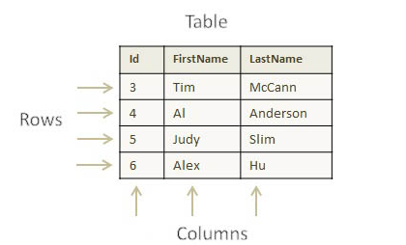
SQL
Rows = Records Columns = Fields
Notes:
Tabel = form yang paling sederhana dan umum dalam penyimpanan data pada basis data relasional
Field = kolom pada tabel yang didesain untuk memelihara informasi khusus pada setiap record dalam tabel
Record = satu baris data / entitas horizontal pada tabel
Kolom = entitas vertikal pada tabel memuat informasi terkait dengan suatu field pada tabel

Slide 6
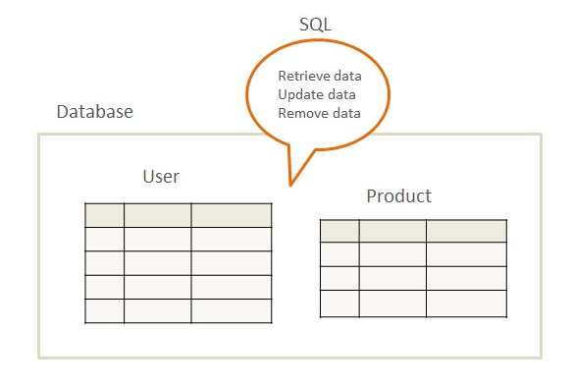
SQL
Notes:
RDMS terdiri atas beberapa tabel yang menyimpan data yang berhubungan satu sama lain. SQL adalah bahasa yang mengizinkan untuk mengambil dan memanipulasi tabel data pada basis data relasional.

Slide 7
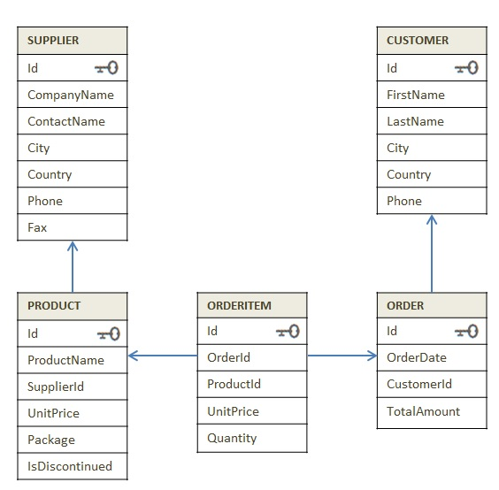
SQL
ERD
Notes:
RDMS terdiri atas beberapa tabel yang menyimpan data yang berhubungan satu sama lain. SQL adalah bahasa yang mengizinkan untuk mengambil dan memanipulasi tabel data pada basis data relasional.

Slide 8
SQL
Klasifikasi Perintah SQL Berdasarkan Group
DDL | DML | DCL
CREATE | SELECT | GRANT
ALTER | INSERT | REVOKE
DROP | UPDATE
 | DELETE
Data Definition Language | Data Manipulation Language | Data Control Language
Notes:
SQL = bahasa untuk mengoperasikan basis data, termasuk di dalamnya pembuatan, penghapusan, pengambilan data per baris, medifikasi data per baris, dll.

Slide 9
Ayo Mulai Praktek...

Slide 10
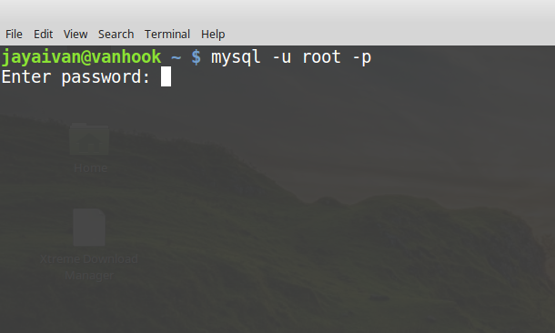
SQL
Membuka program MySQL:
Notes:
SQL = bahasa untuk mengoperasikan basis data, termasuk di dalamnya pembuatan, penghapusan, pengambilan data per baris, medifikasi data per baris, dll.

Slide 11
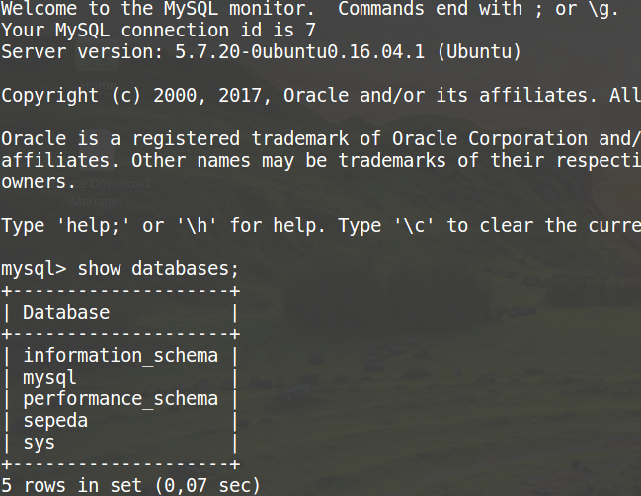
SQL
Menampilkan Databases: SHOW DATABASES;
Perintah untuk menampilkan databases.
Notes:
SQL = bahasa untuk mengoperasikan basis data, termasuk di dalamnya pembuatan, penghapusan, pengambilan data per baris, medifikasi data per baris, dll.

Slide 12
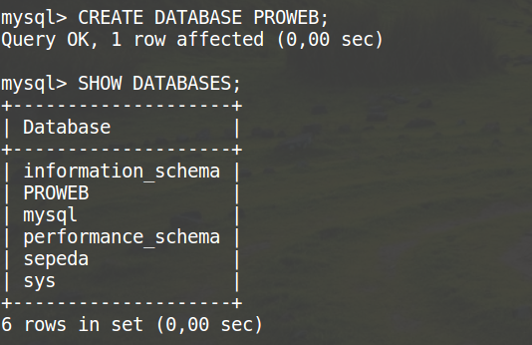

SQL
Membuat Database: CREATE DATABASE nama_database
Perintah untuk membuat database.
Memilih database untuk digunakan
Notes:
SQL = bahasa untuk mengoperasikan basis data, termasuk di dalamnya pembuatan, penghapusan, pengambilan data per baris, medifikasi data per baris, dll.

Slide 13
SQL
Membuat Tabel:
CREATE TABLE nama_tabel(
column1 tipe_data,
column2 tipe_data,
column3 tipe_data,
.....
columnN tipe_data,
PRIMARY KEY( one or more columns )
);
Klasifikasi Perintah SQL Berdasarkan Group
Notes:
SQL = bahasa untuk mengoperasikan basis data, termasuk di dalamnya pembuatan, penghapusan, pengambilan data per baris, medifikasi data per baris, dll.

Slide 14
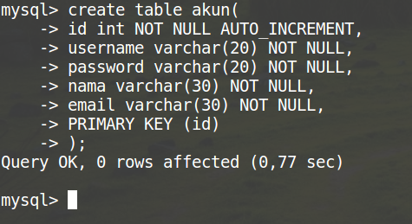
SQL
Contoh:
Notes:
SQL = bahasa untuk mengoperasikan basis data, termasuk di dalamnya pembuatan, penghapusan, pengambilan data per baris, medifikasi data per baris, dll.

Slide 15
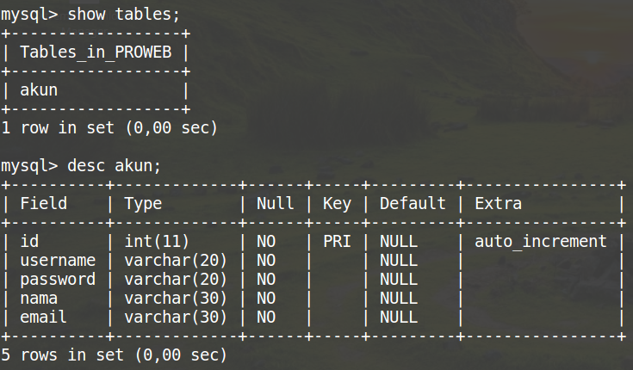
SQL
Contoh:
Notes:
SQL = bahasa untuk mengoperasikan basis data, termasuk di dalamnya pembuatan, penghapusan, pengambilan data per baris, medifikasi data per baris, dll.

Slide 16
SQL
Menambahkan Kolom:
ALTER TABLE nama_tabel ADD nama_kolom_baru type_data AFTER|BEFORE nama_kolom;
Contoh:
ALTER TABLE akun ADD nama varchar(30) BEFORE email;
Notes:
SQL = bahasa untuk mengoperasikan basis data, termasuk di dalamnya pembuatan, penghapusan, pengambilan data per baris, medifikasi data per baris, dll.

Slide 17
SQL
Perintah INSERT pada SQL:
General syntax:
INSERT INTO nama_tabel (nama_kolom)
VALUES (data);
Notes:
SQL = bahasa untuk mengoperasikan basis data, termasuk di dalamnya pembuatan, penghapusan, pengambilan data per baris, medifikasi data per baris, dll.

Slide 18
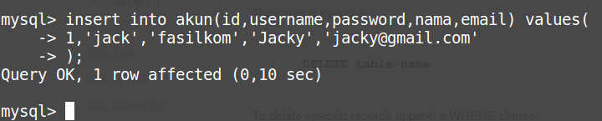
SQL
Contoh:
Tambahkan 5 data akun lagi
Notes:
SQL = bahasa untuk mengoperasikan basis data, termasuk di dalamnya pembuatan, penghapusan, pengambilan data per baris, medifikasi data per baris, dll.

Slide 19
SQL
Perintah SELECT pada SQL:
General syntax:
SELECT nama_kolom FROM nama_tabel
Untuk memilih semua kolom menggunakan *:
SELECT * FROM nama_tabel
Notes:
SQL = bahasa untuk mengoperasikan basis data, termasuk di dalamnya pembuatan, penghapusan, pengambilan data per baris, medifikasi data per baris, dll.

Slide 20
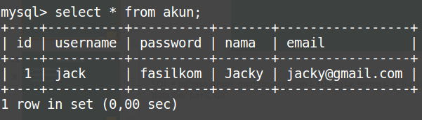
SQL
Contoh:
Notes:
SQL = bahasa untuk mengoperasikan basis data, termasuk di dalamnya pembuatan, penghapusan, pengambilan data per baris, medifikasi data per baris, dll.

Slide 21
SQL
Perintah UPDATE pada SQL:
General syntax:
UPDATE nama_tabel
SET column-name = value,....
WHERE condition
Notes:
SQL = bahasa untuk mengoperasikan basis data, termasuk di dalamnya pembuatan, penghapusan, pengambilan data per baris, medifikasi data per baris, dll.

Slide 22
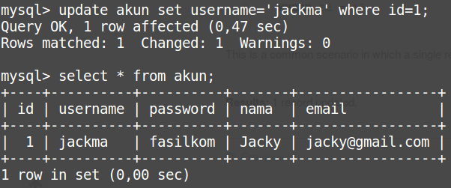
SQL
Contoh:
Notes:
SQL = bahasa untuk mengoperasikan basis data, termasuk di dalamnya pembuatan, penghapusan, pengambilan data per baris, medifikasi data per baris, dll.

Slide 23
SQL
Perintah DELETE pada SQL:
General syntax:
DELETE FROM nama_tabel
WHERE condition
Notes:
SQL = bahasa untuk mengoperasikan basis data, termasuk di dalamnya pembuatan, penghapusan, pengambilan data per baris, medifikasi data per baris, dll.

Slide 24
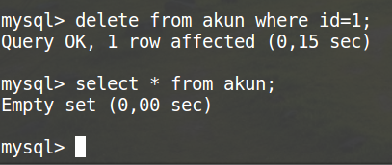
SQL
Contoh:
Notes:
SQL = bahasa untuk mengoperasikan basis data, termasuk di dalamnya pembuatan, penghapusan, pengambilan data per baris, medifikasi data per baris, dll.

Slide 25
Latihan / Tugas
1. Buat 1 tabel dengan nama posting dengan field:
- id INT
- username VARCHAR(20) - judul VARCHAR(50)
- tanggal DATE
- konten TEXT
2. Isi tabel posting dengan 3 data.
3. Tambahkan user baru dengan nama “pengunjung” dan berikan hak akses hanya untuk SELECT Cek tutorial: https://www.digitalocean.com/community/tutorials/how-to-create-a-new-user-and-grant-permissions-in-mysql-id
Notes:
SQL = bahasa untuk mengoperasikan basis data, termasuk di dalamnya pembuatan, penghapusan, pengambilan data per baris, medifikasi data per baris, dll.

Slide 26
Referensi
www.dofactory.com
www.tutorialspoint.com
www.w3schools.com

